Slide 1
Shia-sunni politiska dimensioner
Karin Creutz, Helsingfors universitet

Slide 2
Politik i islam
Islam innefattar både andliga och praktiska aspekter av människors liv, politikens roll i islam varierar beroende på hur religionen tolkas och hur samhället organiserar sig
Sharia-lag
Khalifat
Islamisk stat och regering
Politiska tolkningar och partier
Civilsamhälle och moral
Social Rättvisa och Välfärd:

Slide 3
Shia-sunni-relationer i politiken- en komplex dynamik
Spänningarna mellan shia- och sunnimuslimer rötter i en komplex blandning av historiska, politiska och teologiska faktorer
-Inte är en enda och enhetlig orsak till dessa spänningar, en kombination av faktorer som över tid har bidragit till att forma dessa relationer
Efterföljandet av Profeten Muhammed
Umayyad- och Abbasid-dynastierna
Maktstrider och politiska konflikter i olika regioner
Sekterism i modern tid
Saudiarabiens och Irans roll
Religiös extremism och radikalisering

Slide 4
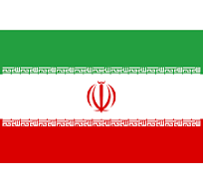
Den geopolitiska maktbalansen
Saudiarabien
Wahhabismens uppkomst
Alliansen mellan Al Saud och Ibn Abd al-Wahhab
Erövring av Central­arabiska halvön
Erövring av Riyadh
Erövringen av Hijaz
Grundandet av Saudiarabien
Wahhabismens inverkan på den nya staten
Stabilisering och oljetillgångar
Iran
Förtryck under Shahens styre
Ayatollah Khomeinis roll
Islamiska revolutionen (1979)
Etablerandet av en islamisk republik:
Den anti-västliga hållningen
Irak-Iran-kriget (1980-1988)
Konsolidering av den islamiska republiken

Slide 5
Politik och religion i de två maktområdena
Saudiarabien
Islam som statsreligion
Wahhabism
Religiös auktoritet
Rättssystem
Religiösa institutioner
Politisk stabilitet och legitimitet
Iran
Religiös ledning
Valsystemet
Rättsväsendet
Religionspolis
Religiösa institutioner
Politisk aktivism
Politisk pluralism och opposition

Slide 6
Sekterism
Rivaliteten mellan Saudiarabien och Iran har spelat en betydande roll i att förstärka sekterismen mellan shia- och sunnimuslimer
För att minska spänningarna och främja stabilitet i regionen är det avgörande att adressera de underliggande orsakerna till konflikten och söka diplomatiska lösningar på regionala problem
Religiös identitet och statsstruktur
Geopolitiska konflikter
Politiska ambitioner och inflytande:
Kampen om ledarskap inom islam
Media och propaganda
Kampen om inflytande i Mellanöstern
Religiös diplomati

Slide 7
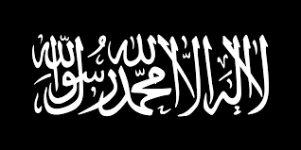
Sekterism i regionala konflikter
Sekterismen mellan shia- och sunnimuslimer i modern tid har varit förknippad med geopolitiska intressen, politiska konflikter och sociala orättvisor.
Spänningarna har skapat en utmanande miljö i många regioner –
för att främja fred och stabilitet är det viktigt att adressera orsakerna till sekterismen och arbeta för att bygga broar mellan olika muslimska grupper
Irak
Syrien
Libanon
Bahrain
Pakistan
Nigeria
Yemen
Extrema / militanta sunnigrupper:
Al-Qaida, ISIS, Taliban-rörelsen, Hamas, olika militanta grupper i regionala konflikter
Extrema / militanta shiagrupper:
Hizbollah, Hashd al-Shaabi, Ansar Allah, olika militanta grupper i regionala konflikter

Slide 8
Politiskt samarbete och dialog
Samarbete och dialog mellan shia- och sunnimajoriteter sker fortlöpande i olika sammanhang, bl.a. i Libanon, Irak, Yemen, Bahrain, Katar, Afghanistan & Palestina
På internationell nivå har vissa shia- och sunnimajoriteter samarbetat i regionala organisationer eller bilateralt för att hantera gemensamma utmaningar.
Exempel inkluderar samarbetet mellan Iran (shiamajoritet) och vissa sunnimajoriteter för att adressera regionala frågor
Interreligiös och interkonfessionell dialog har genomförts på olika nivåer för att främja förståelse och samarbete mellan shia- och sunnimuslimer
Bl.a. religiösa ledare och organisationer har ibland arbetat tillsammans för att minska spänningar och främja fredlig samexistens.

Slide 9
Sufism och panislam
Sufism: andlig dimension av islam finns inom både sunni- och shiatraditioner och tjänar som en andlig sökning inom islam
Betonar gemensamma andliga principer som kärlek till Gud, hängivenhet, fromhet, och sökandet efter den inre sanningen
Dessa principer delas av både sunni- och shiasufiska traditioner och utgör grunden för den andliga sökningen
Sufismen har bidragit till att överbrygga vissa klyftor och främja enighet inom den muslimska gemenskapen.
Panislamska solidaritetsrörelser: rörelser som strävar efter att förena och mobilisera muslimer över hela världen, oberoende av etnisk eller nationell tillhörighet, för att stödja gemensamma muslimska intressen och motverka konflikter
Betonar en panislamsk identitet och strävar ofta efter att adressera politiska, sociala och humanitära frågor som påverkar det globala muslimska samfundet.

Slide 10
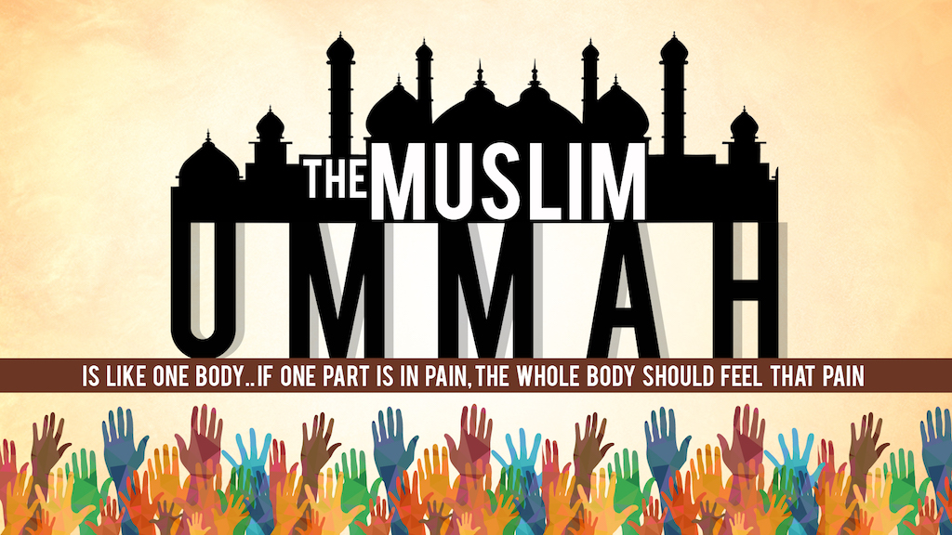
En bättre framtid?
Trots historiska och teologiska skillnader har funnits insatser för att bygga broar mellan shia- och sunnimuslimer genom dialog, förståelse och samarbete
-Viktigt att uppmärksamma och stödja sådana initiativ för att främja enighet och fred inom det muslimska samfundet
Islamic Unity Conference
Mawlid-överenskommelsen
Fredsinitiativ i Irak
Religionsdialog i Libanon
Gemensamma religiösa organisationer
Teologisk dialog och forskning
Sociala initiativ och välgörenhet

Slide 11
Israel-Palestina-konfliktens inverkan på shia-sunni-relationer
Konflikten kan påverka shia- och sunnirelationer i stor utsträckning beroende av hur konflikten hanteras och hur olika aktörer agerar
Finns potential för både ökad spänning och för möjligheter till enighet och samarbete
Sekteristiskt spänning
Politisk instrumentalism
Solidaritet med Palestina
Lokal påverkan
Dialog och försoning
Fredsinitiativ

Slide 12
Shiainstansers stöd för Palestina
Historiskt sett har flera shiamajoritetsstater och shiainspirerade grupper och organisationer uttryckt stöd för det palestinska folket och deras strävan efter självbestämmande, t.ex. Iran, Libanon, Syrien & Irak
Även panislamiska solidaritetsrörelser, inklusive shiaorganisationer, har uttryckt stöd för det palestinska folket i dess strävan efter självbestämmande och motstånd mot ockupationen
Bistånd
Aktivism och demonstrationer
Religiös mobilisering
Politiskt engagemang
Fredsinitiativ är viktiga, inte bara för att lösa konflikten, utan för att stabiliera balansen i regioner med islam som religion

